Slide 1


PHẦN II: CÁC MÔI TRƯỜNG ĐỊA LÍ
CHƯƠNG I : MÔI TRƯỜNG ĐỚI NÓNG.
HOẠT ĐỘNG KINH TẾ CỦA CON NGƯỜI Ở ĐỚI NÓNG

Slide 2

BÀI 5:
ĐỚI NÓNG. MÔI TRƯỜNG XÍCH ĐẠO ẨM

Slide 3
NỘI DUNG CHÍNH
I. ĐỚI NÓNG
II. MÔI TRƯỜNG XÍCH ĐẠO ẨM
1. Khí hậu
2. Rừng rậm xanh quanh năm

Slide 4
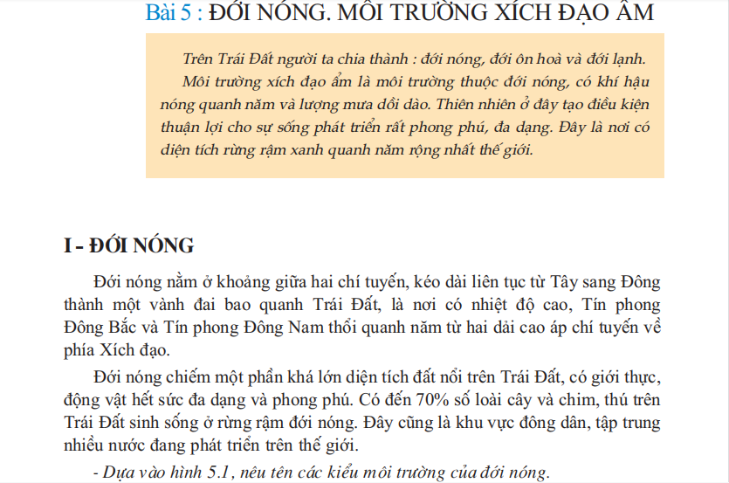

Slide 5
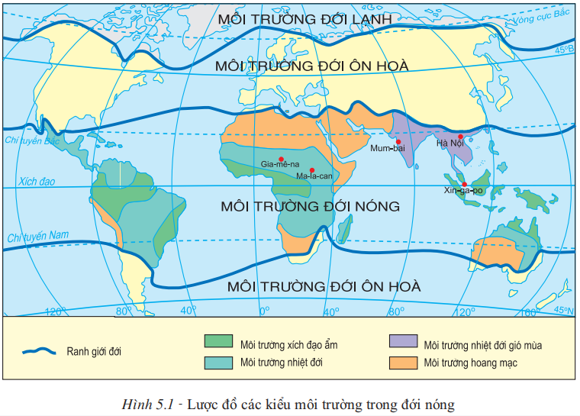


I. Đới nóng
Dựa vào hình 5.1, xác định vị trí của đới nóng?

Slide 6
Tại sao đới nóng có tên là “ Nội chí tuyến”?

Slide 7
So sánh diện tích của đới nóng với diện tích đất nổi trên Trái Đất?

Slide 8
Dựa vào hình 5.1, nêu tên các kiểu môi trường của đới nóng?

Slide 9
II. MÔI TRƯỜNG XÍCH ĐẠO ẨM
1. Khí hậu
Dựa vào hình 5.1, xác định vị trí môi trường Xích đạo ẩm

Slide 10
II. MÔI TRƯỜNG XÍCH ĐẠO ẨM
1. Khí hậu
Cho biết quốc gia nào nằm trọn vẹn trong môi trường xích đạo ẩm?

Slide 11
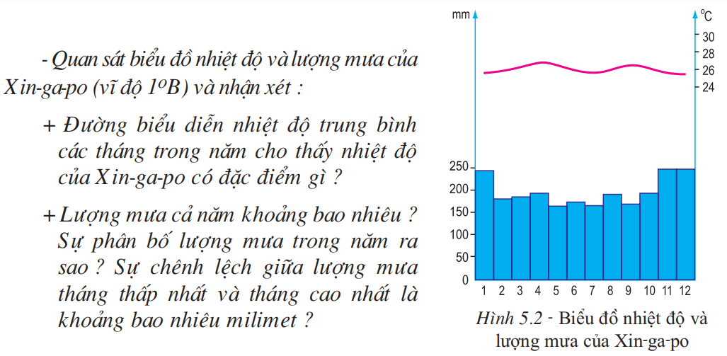

Slide 12
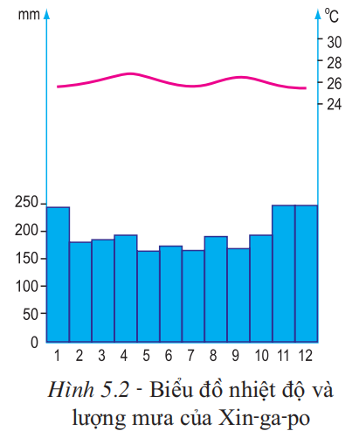
Đặc điểm | Nhiệt độ
Nhiệt độ tháng cao nhất
Nhiệt độ tháng thấp nhất
Biên độ nhiệt
Nhiệt độ trung bình năm

Slide 13
Đặc điểm | Lượng mưa
Tháng mưa nhiều
Tháng mưa ít
Đặc điểm lượng mưa các tháng
Lượng mưa trung bình năm

Slide 14
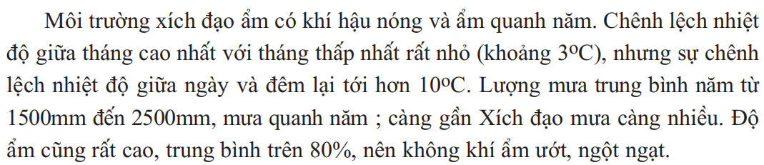

Slide 15
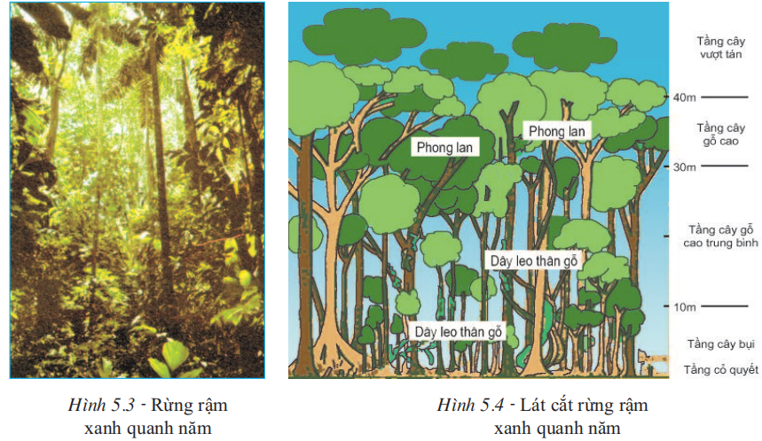
2. Rừng rậm xanh quanh năm
https://www.youtube.com/watch?v=kw6DCp9xvWw

Slide 16
Quan sát hình bên và cho biết rừng có mấy tầng chính, tại sao lại có nhiều tầng?

Slide 17
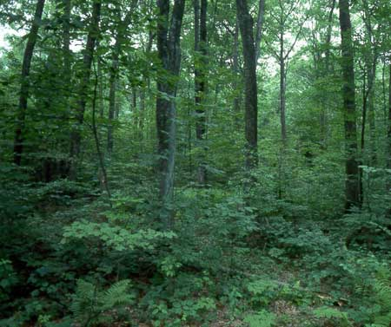
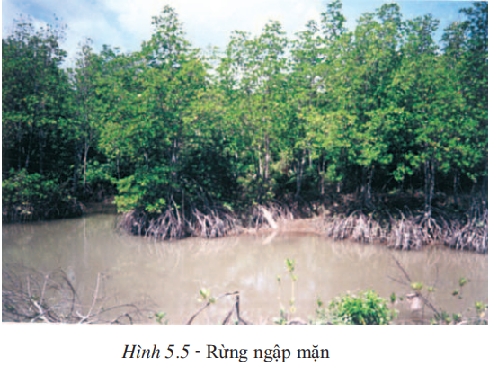
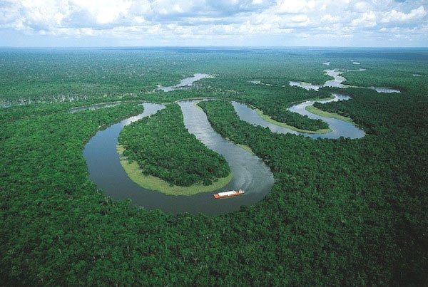

Slide 18
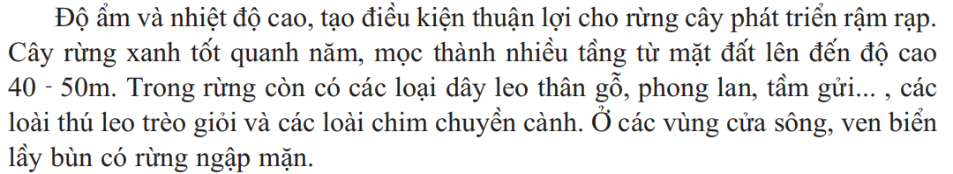

Slide 19
Hiện nay, rừng rậm nhiệt đới đang bị suy giảm nhanh.
Hãy thảo luận các vấn đề sau:
+ Nguyên nhân của việc suy giảm
+ Hậu quả
+ Giải pháp

Slide 20
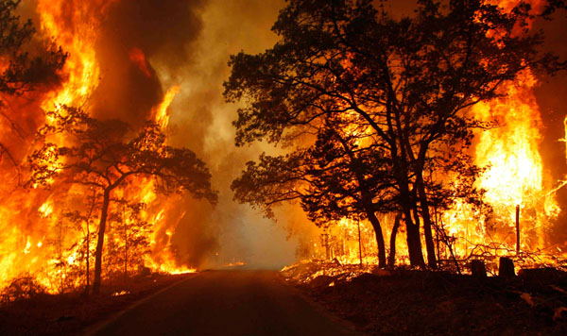
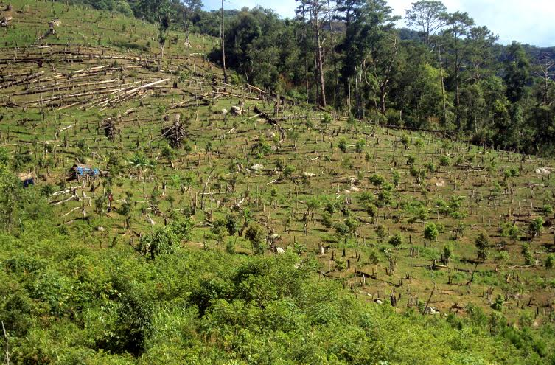
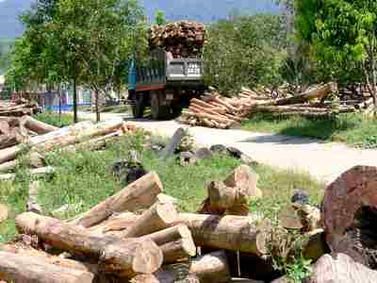

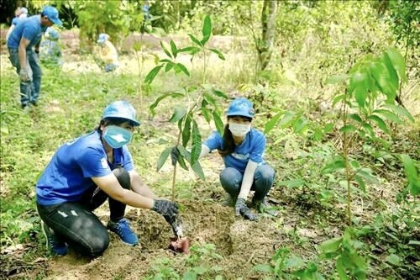

Slide 21

Bài 5: ĐỚI NÓNG. MÔI TRƯỜNG XÍCH ĐẠO ẨM
I. Đới nóng
- Nằm giữa hai chí tuyến.
- Giới động – thực vật rất phong phú.
- Đới nóng là khu vực đông dân của thế giới
- Đới nóng có 4 kiểu môi trường: môi trường xích đạo ẩm, môi trường nhiệt đới, môi trường nhiệt đới gió mùa, môi trường hoang mạc.

Slide 22
II. Môi trường xích đạo ẩm
1. Khí hậu
- Nằm trong khoảng từ 5ºB-5ºN
- Khí hậu nóng ẩm quanh năm.
- Biên độ nhiệt thấp:3⁰C.
- Nhiệt độ TB: Từ 25⁰C- 28 ⁰C
- Lượng mưa TB: 1500 -2500mm.
- Độ ẩm >80%.

Slide 23
2. Rừng rậm xanh quanh năm
- Rừng rậm xanh quanh năm vùng cửa sông và biển có rừng ngập mặn
- Rừng nhiều loại cây, nhiều tầng, rậm rạp
- Động vật rất phong phú, đa dạng, sống trên khắp các tầng rừng rậm

Slide 24
Dặn dò
- Xem lại bài cũ, chép bài vào tập
- Làm bài tập về nhà
- Đọc trước bài mới.

